Slide 1
Техника «Синель» в изготовлении одежды (мастер-класс)
Ключникова Инна Александровна,
МБОУ СОШ № 22 города Озёрска, учитель технологии

Slide 2
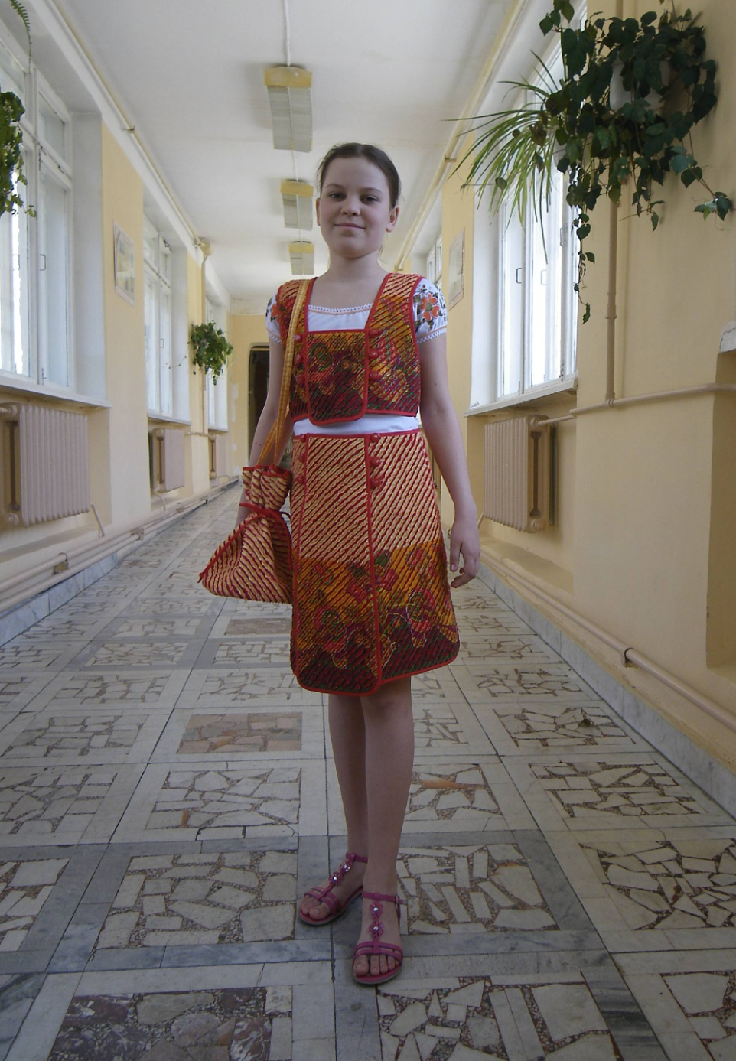
Комплект «Сударушка»

Slide 3
Техника «Синель» представляет собой имитацию мелкого лоскутного набора из полосок ткани и воспринимается как ворсовая ткань. Для этой техники необходимы ткани полотняного переплетения, которые укладываются слоями. Название модели «Сударушка» обосновано самой техникой «Синель», нарядным бархатистым эффектом и расцветкой верхней ткани – такая одежда несёт в себе черты истинно русского стиля.

Slide 4
Техника «Синель»

Slide 5
Характеристика модели
Название модели | Комплект «Сударушка»
Вид изделия | Юбка и жилет
Вид ткани | Бязь и ситец
Техника | Синель
Силуэт | Жилет: приталенный силуэт Юбка: силуэт трапеция
Вид застёжки | Жилет и юбка: на пуговицах спереди
Оформление горловины | Вырез каре
Фасонные особенности | Юбка и жилет имеют продольные рельефные швы Петли выполнены из косой бейки Обработка срезов деталей – косой бейкой
Дополнение | Сумочка в технике «Синель»

Slide 6
Подготовительная работа
Выполнить моделирование по основам чертежей юбки и лифа.
Изготовить выкройки.
Подобрать три основные составляющие «синели», учитывая цветовую гармонию:
нижняя ткань (основа),
средний слой (4 ткани – наполнители),
верхний красочный слой.
Выполнить настил тканей для «синели» в определённом порядке, соблюдая расположение долевых нитей.
Выполнить раскладку выкроек.
Произвести раскрой заготовок прямоугольной формы.

Slide 7
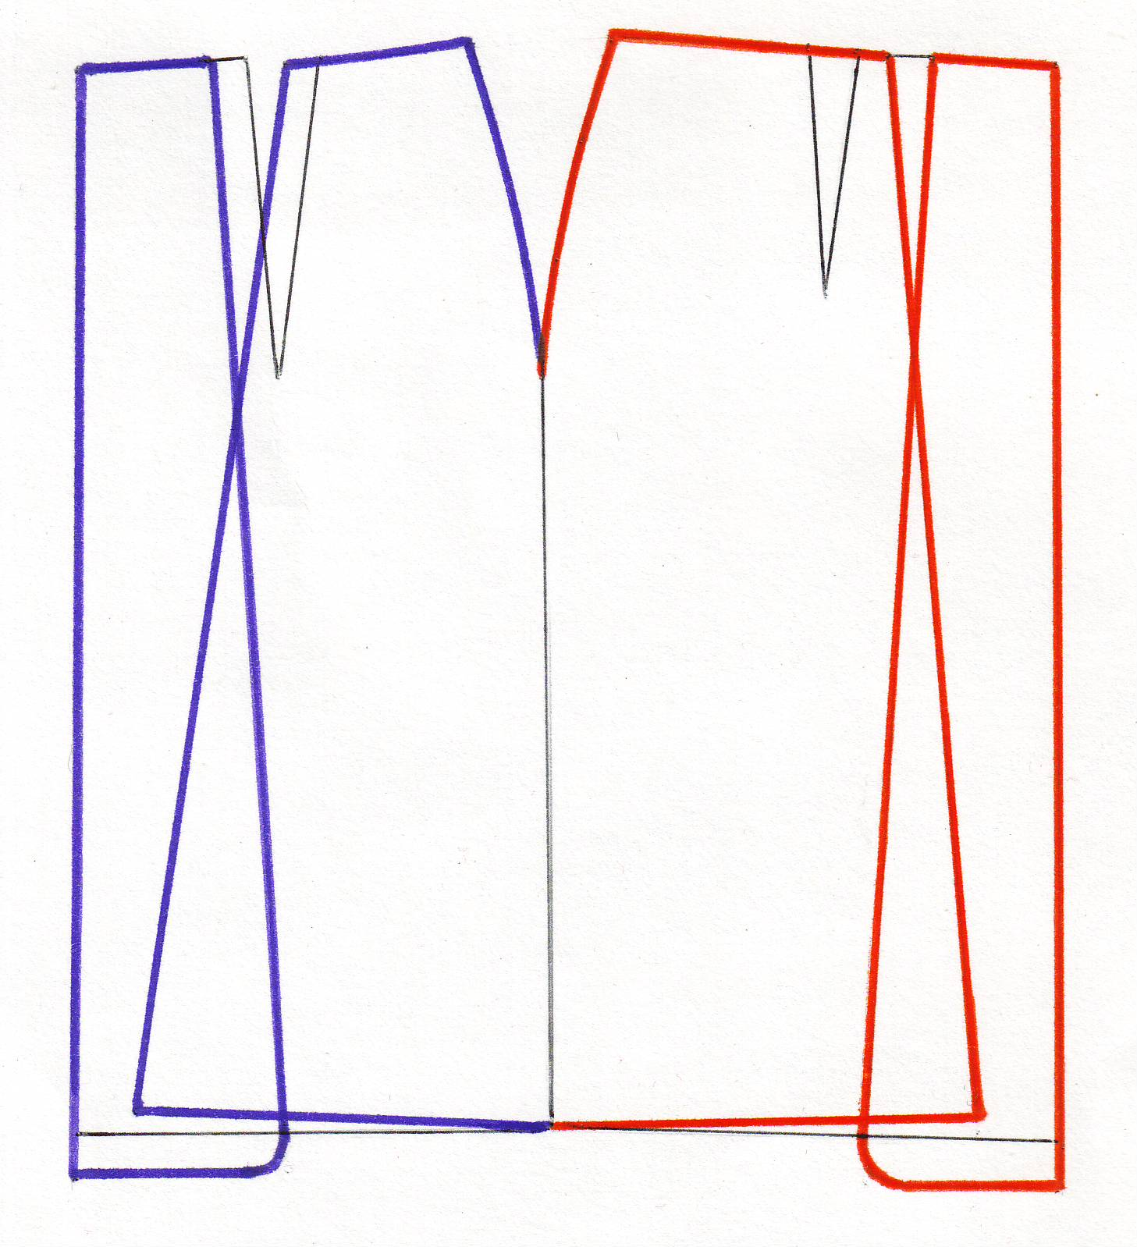
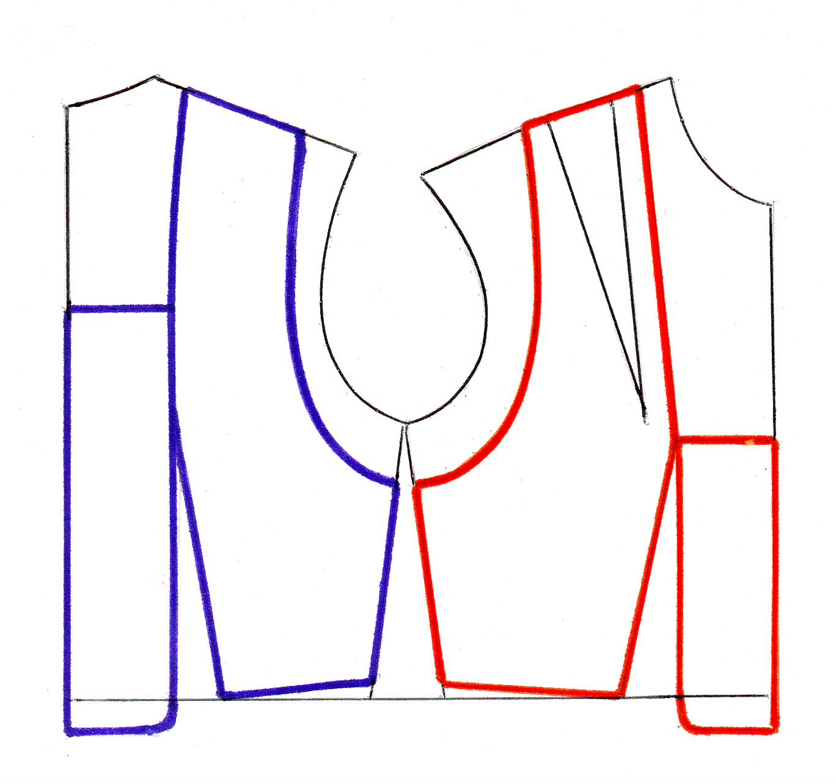
Моделирование

Slide 8
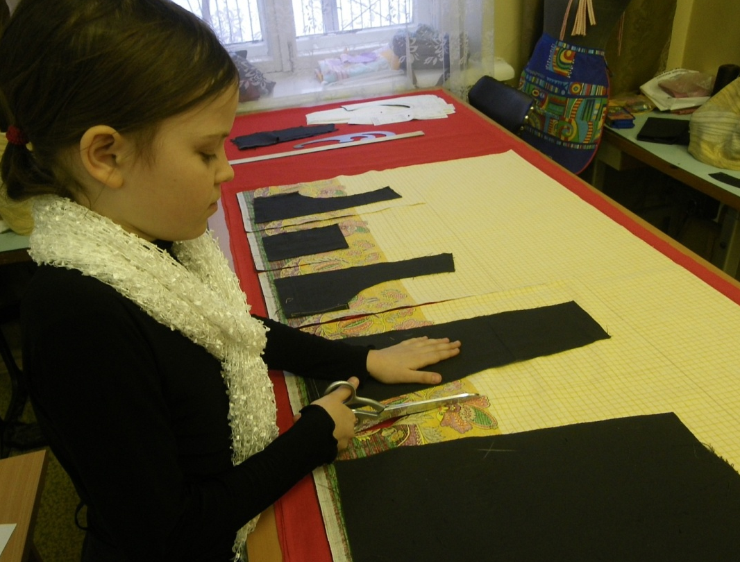
Настил ткани и раскрой заготовок

Slide 9
Изготовление заготовок в технике «Синель»
Разметить верхнюю ткань.
Скрепить булавками и сметать между линий.
Проложить строчки по размеченным через 1см линиям под углом 45°.
Прорезать все слои между строчек, кроме нижнего слоя.
Обработать срезы строчкой зигзаг.
Разлохматить заготовки.
Раскроить из заготовок детали юбки (передняя, задняя и боковые части) и жилета (средние части полочки и спинки; боковые части полочки и спинки).

Slide 10
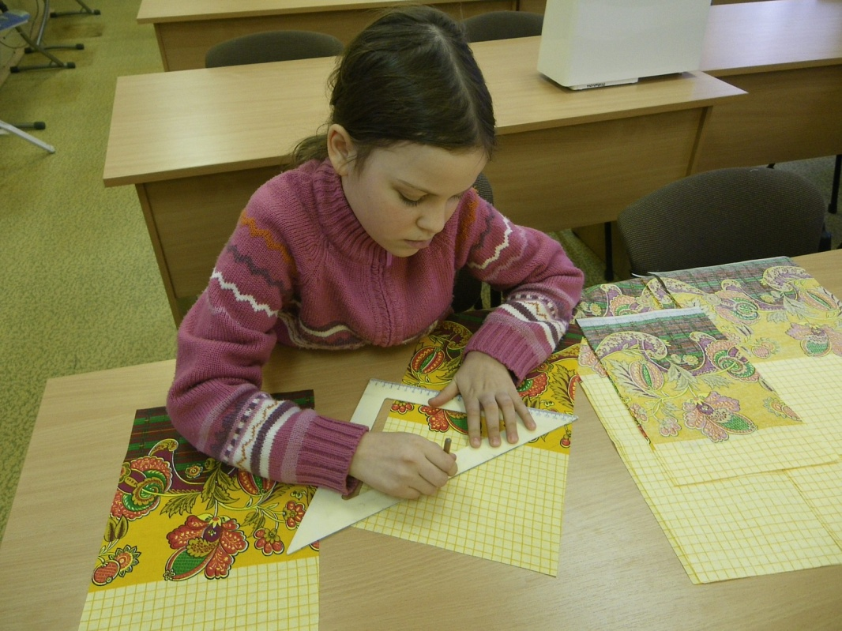
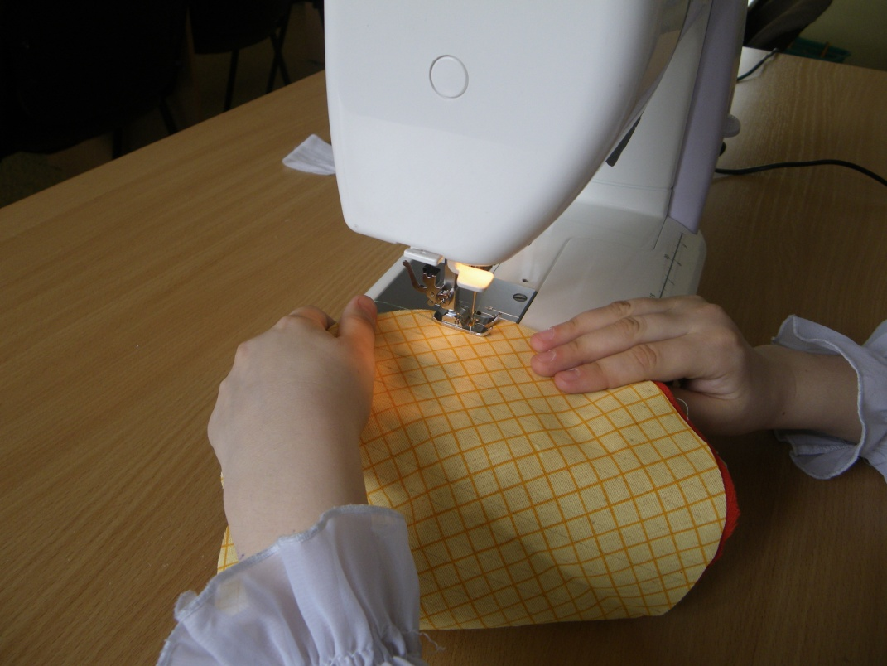
Разметка верхней ткани
Выполнение параллельных строчек

Slide 11
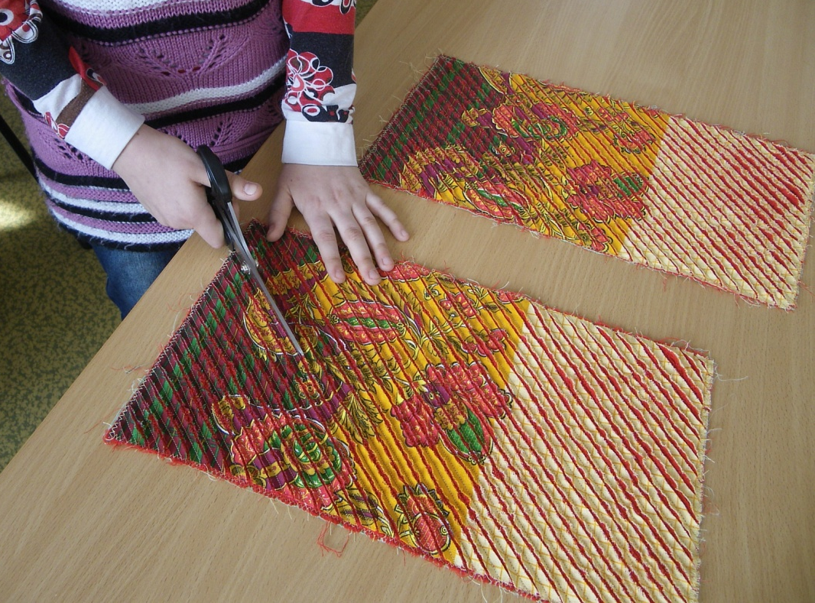
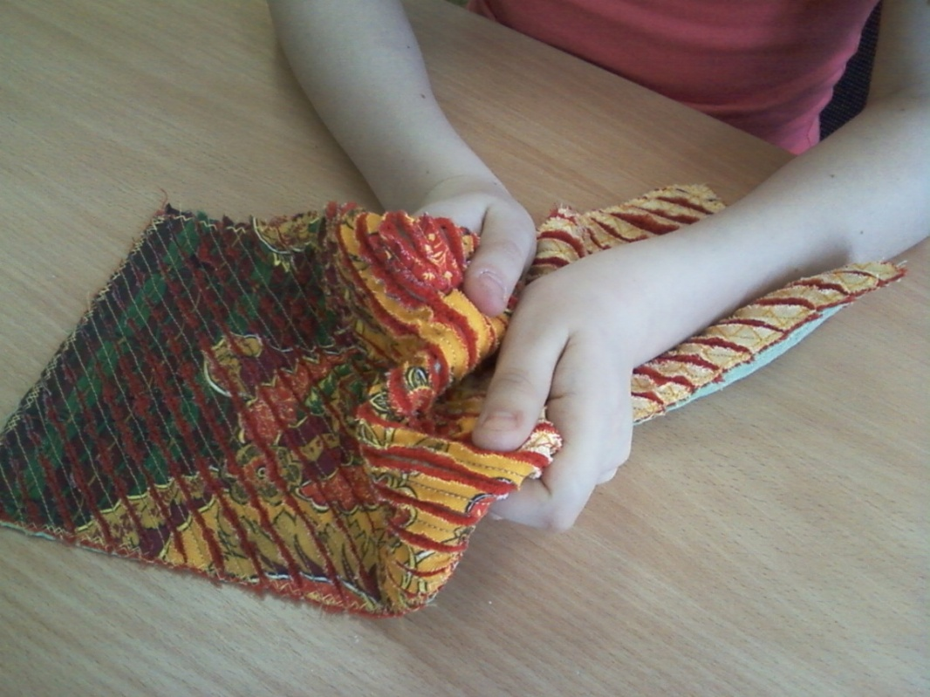
Разрезание верхних слоёв
Разлохмачивание

Slide 12
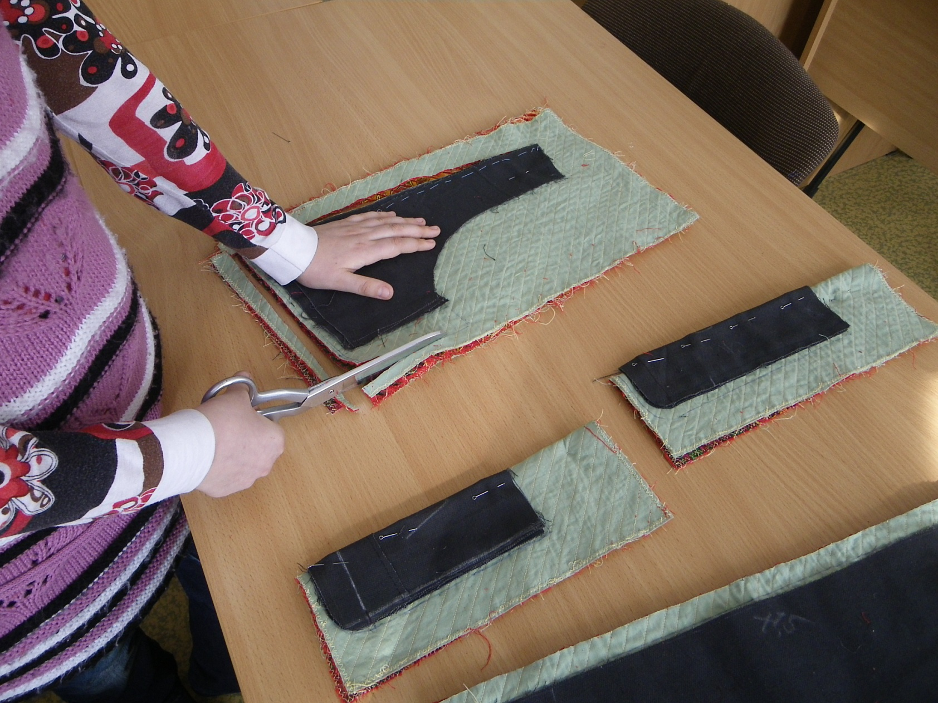
Раскрой деталей

Slide 13
Краткое описание технологической обработки изделия
Жилет:
Обработать косой бейкой все срезы средней части полочки и спинки.
Выполнить плечевые швы.
Обработать косой бейкой пройму.
Обработать косой бейкой вырез горловины вместе с продольным срезом левой боковой части полочки.
Выполнить боковые швы.
Обработать косой бейкой нижние срезы боковых частей полочки и спинки.
На спинке и полочке выполнить продольные рельефные швы, наложив средние части переда и спинки на боковые части жилета, и оставив левый передний шов под застёжку.
Пришить пуговицы.

Slide 14
Юбка:
Обработать вытачки.
Обработать косой бейкой все срезы передней детали.
Обработать косой бейкой продольные срезы и нижний срез задней детали.
Обработать косой бейкой нижние срезы боковых деталей юбки.
Изготовить петли из косой бейки для юбки и жилета.
Приметать петли к передней детали.
Обработать косой бейкой передний продольный срез (участок под застёжку) левой боковой детали.
Выполнить передние и задние рельефные швы, наложив переднюю и заднюю детали на боковые, и оставив в левом переднем шве открытый участок под застёжку.
Обработать косой бейкой срез по талии.
Пришить пуговицы.

Slide 15
Обработка открытых срезов на оверлоке

Slide 16
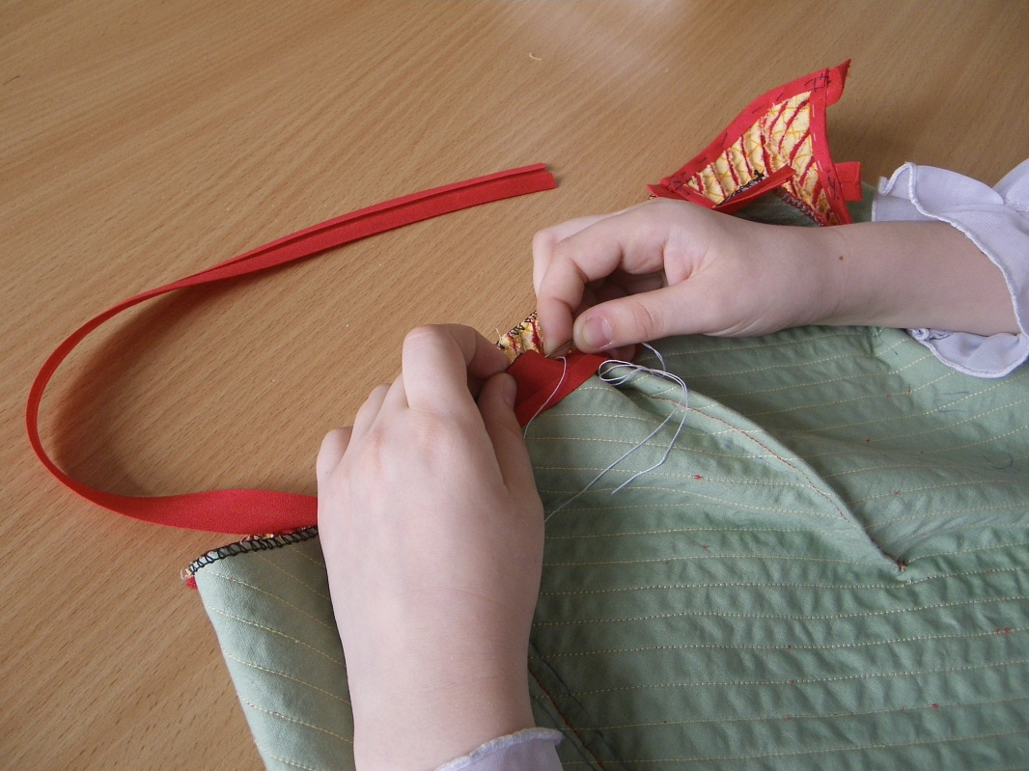
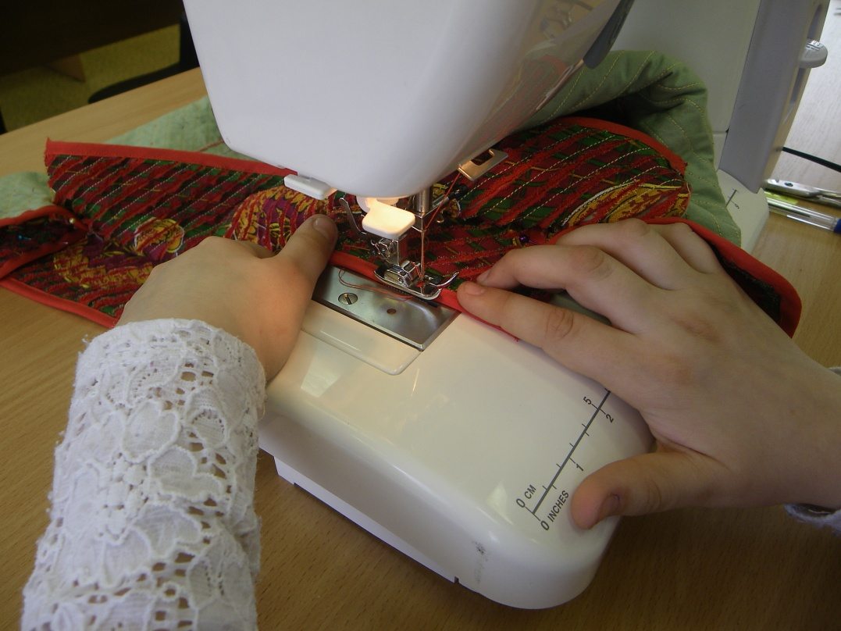
Обработка деталей косой бейкой

Slide 17
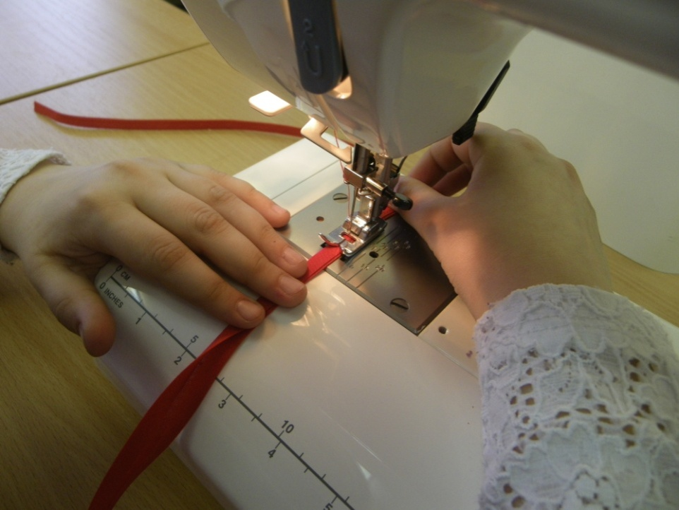
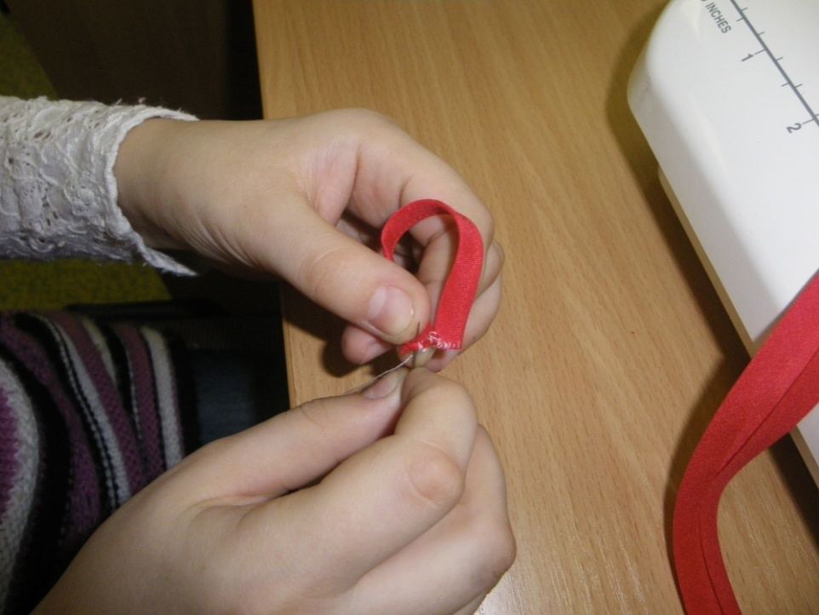
Изготовление петель

Slide 18
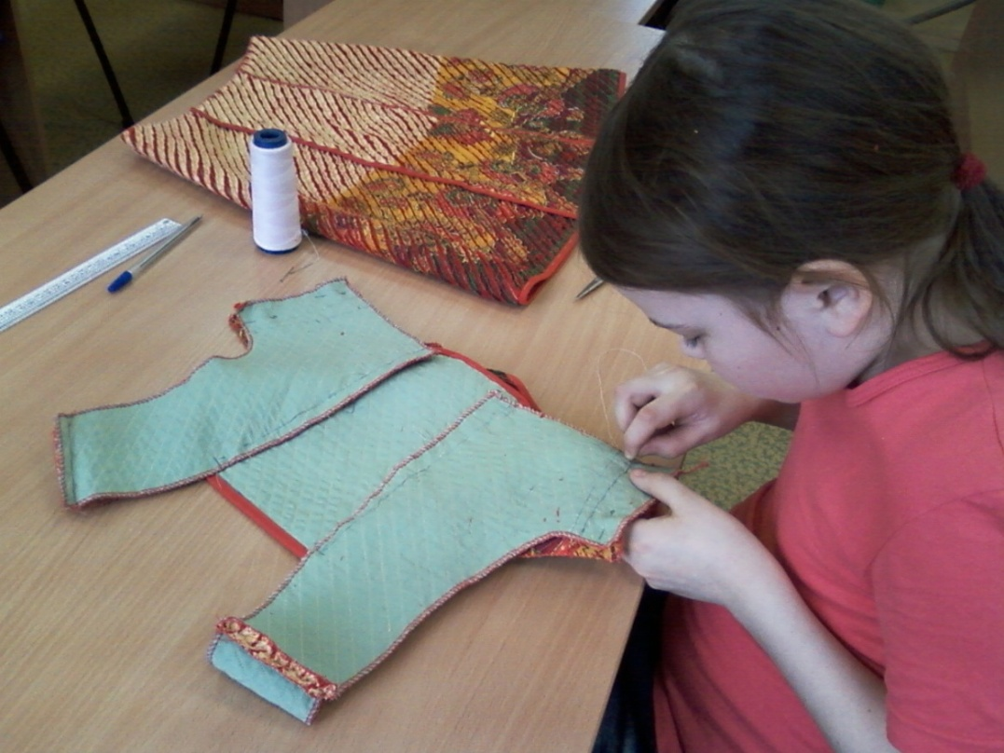
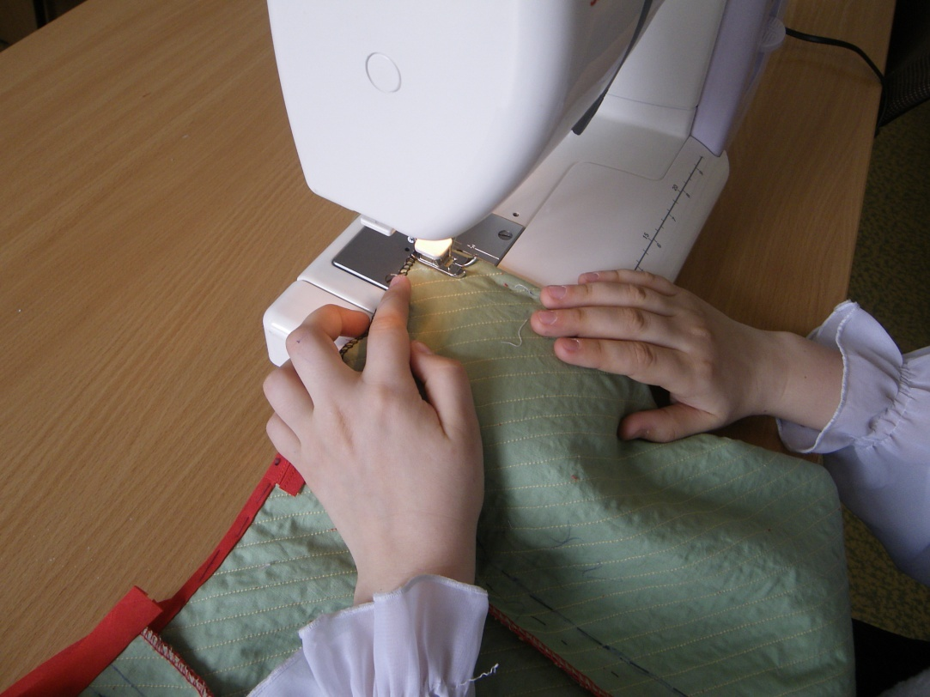
Смётывание и стачивание деталей

Slide 19
В данной технике можно выполнить различные швейные изделия: пледы, сумки, косметички, пеналы, прихватки, колпаки на заварной чайник, чехлы на стулья и т. д.
Желаю успеха в творчестве!

Slide 20
Источники информации:
http://postila.ru/id4466003/tehnika-sinel
http://brjunetka.ru/sekretyi-neobyichnoy-tehniki-sinel/

